Slide 1
Data Science Applications 조별과제 12주차
KOREA AERO SPACE UNIV.
2016125032 손현오

Slide 2
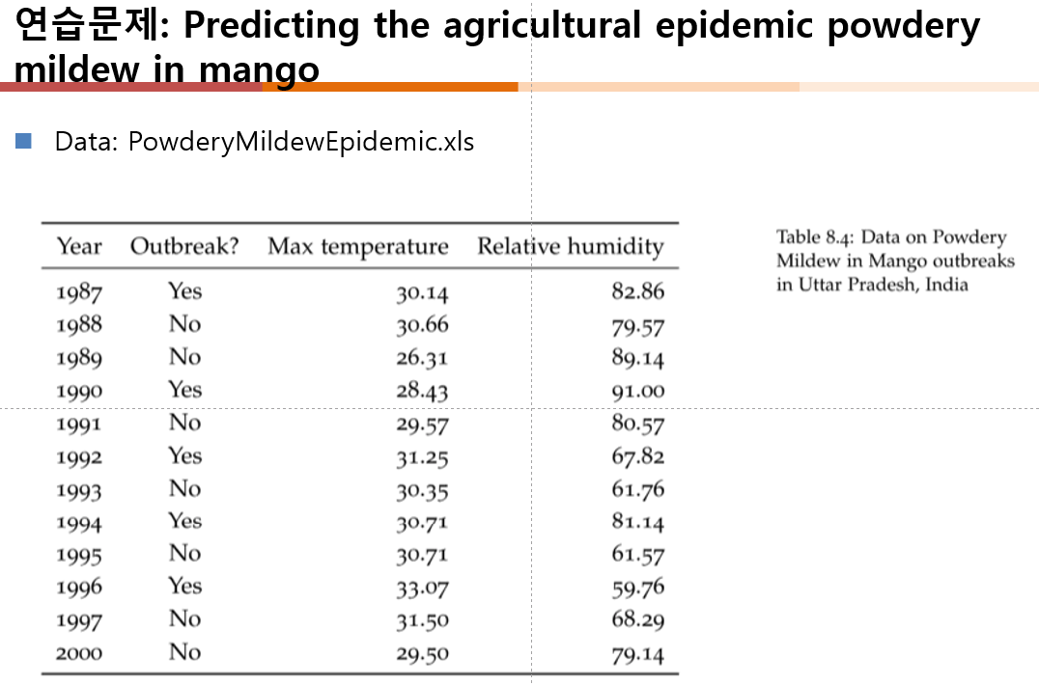
Predicting the agricultural epidemic powdery mildew in mango
KOREA AERO SPACE UNIV.
데이터 셋이 시계열로 되어있지만 시계열을 모델에 집어넣는 것이 아님(최고온도, 상대 습도)

Slide 3
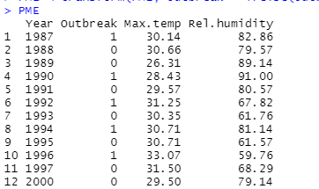
준비
Predicting the agricultural epidemic powdery mildew in mango
Outbreak가 명목형이여서 수치형으로 transform함수를 이용해서 바꿔줌.

Slide 4
1
In order for the model to serve as a forewarning system for farmers, what requirements must be satisﬁed regarding data availability?
year로 그 해에 발생했는지 알 수 있는 것은 최고 온도변수와 상대 습도를 로지스틱 회귀를 사용하여 예측한다면 데이터를 활용해서 흰 가루병이 그해에 발생했는지 알 수 있고 활용이 가능함.

Slide 5

2
Write an equation for the model ﬁtted by the researchers in the form of equation (8.1). Use predictor names instead of x notation.
회귀식으로 나타내 보면,
log(odds)=B0 + B1*Max.temp + B2*Rel.humidity

Slide 6
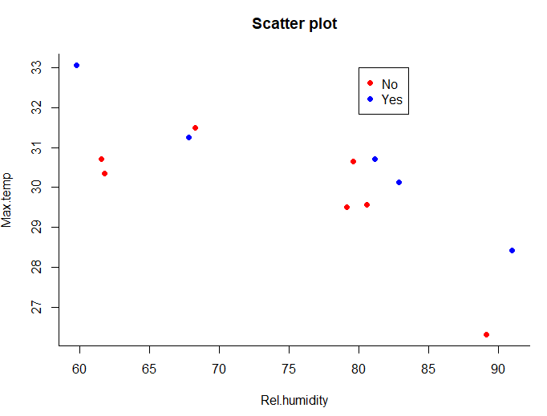
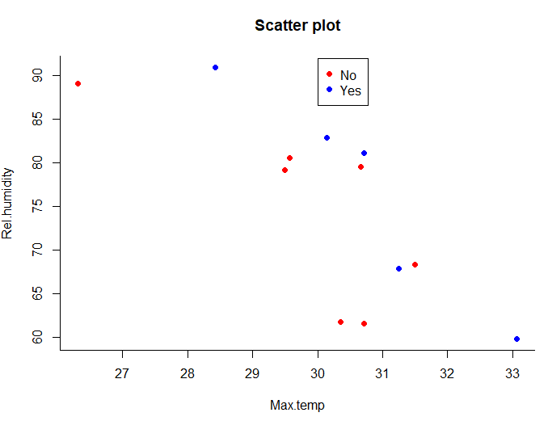
3
Create a scatter plot of the two predictors, using different hue for epidemic and non-epidemic markers. Does there appear to be a relationship between epidemic status and the two predictors?
산점도로 해석을 해보면 두 변수 간의 관계부터 보면 습도가 높을 수록 온도는 낮음. 온도의 경우는 28 이상에서만 발병했고, 온도가 올라 갈 수록 흰 가루 병이 발병한(Yes) 경우가 많은 것을 확인 할 수 있음. 습도와는 밀접한 관계가 보이지는 않지만 습도가 낮을 경우는 되게 발병하지 않았음.

Slide 7
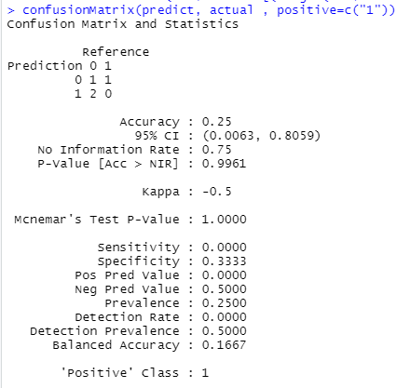

4
Compute naive forecasts of epidemic status for years 1995- 1997 using next-year forecasts (Ft+1 = Ft ). What is the naive forecast for year 2000? Summarize the results for these four years in a classiﬁcation matrix.
naive forecast(단순 예측, 가장 최근의 값으로 예측)으로 예측 해본 결과 2000년은 No가 나옴. 1995년은 Yes 1996년은 No 1997년은 Yes 2000년은 No 정확도는 25%입니다.

Slide 8
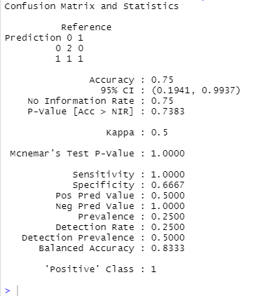
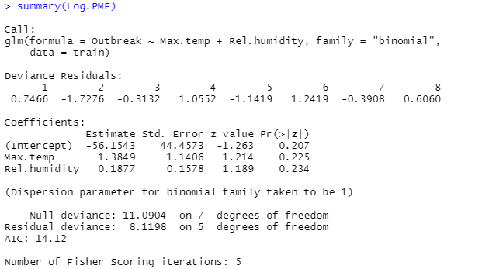
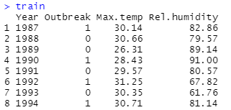

5
Partition the data into training and validation periods, so that years 1987-1994 are the training period. Fit a logistic regression to the training period using the two predictors, and report the outbreak probability as well as a forecast for year 1995 (use a threshold of 0.5).
Train 데이터를 1987~1994년으로 해서 logistic regression을 이용하여 1995년을 예측 해봄.(로지스트 회귀는 분류를 해주는 게 아니라 확률 값을 줌.) 1995년의 발병 가능성은 11%정도이며, 임계값이 0.5라고 한다면 유의성을 달성 하지 못하기에 발병이 예상되지 않습니다. Logistic regression으로 하면 4년 동안 정확도가 75% (정확도가 75%로 단순 예측 보다 정확도가 높아짐.)
= −56.1543+1.3849⋅Max.temp+0.1877⋅Rel.humidity

Slide 9
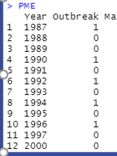



6
Generate outbreak forecasts for years 1996, 1997 and 2000 by repeatedly moving the training period forward. For example, to forecast year 1996, partition the data so that years 1987-1995 are the training period. Then ﬁt the logistic regression model and use it to generate a forecast (use threshold 0.5).
1987 ~ 1995년을 이용해서 1996년을 예측
Train 데이터를 1987~1995년으로 해서 logistic regression을 이용하여 1996년을 예측 해봄. ➔ 0.6510으로 임계값 보다 높고 1996년에는 발병이 예상됨.(실제 값도 발병함)
Train 데이터를 1987~1996년으로 해서 logistic regression을 이용하여 1997년을 예측 해봄. ➔ 0.6623으로 임계값 보다 높고 1997년에는 발병이 예상됨.(실제 값은 발병 X)
Train 데이터를 1987~1997년으로 해서 logistic regression을 이용하여 2000년을 예측 해봄. ➔ 0.2993으로 임계값 보다 낮고 2000년에는 발병이 예상되지 않음(실제 값도 발병 안함)
1987 ~ 1996년을 이용해서 1997년을 예측
1987 ~ 1997년을 이용해서 2000년을 예측

Slide 10
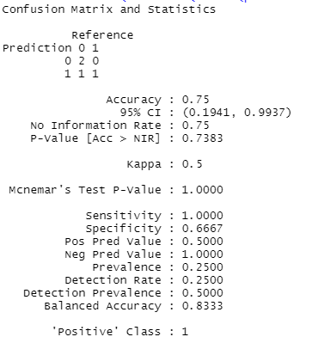
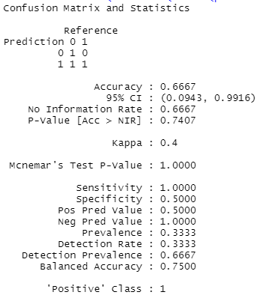
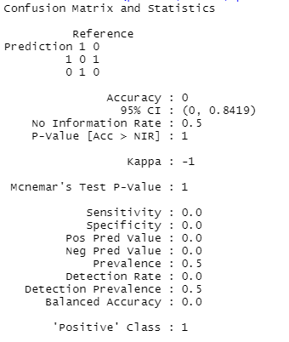
7
Summarize the logistic regression’s predictive accuracy for these four years (1995-1997, 2000) in a classiﬁcation matrix.
1995년 예측 정확도
1996년 예측 정확도
확률 값을 cut off를 해야함 Cut off를 0.5나 정확도, 비용을 고려해서 변경을 할 수 있습니다.
1995년의 경우는 75%로서 단순예측보다 정확도가 좋았습니다.
1996년의 경우는 66.67%으로 1995년 보다 낮아졌습니다.
1997년의 경우는 50% 입니다. 1,0으로 예측 했지만 실제 값은 0, 0입니다. 1997년의 경우는 예측값의 level이 0,1이였고 실제 값이 0, 0이라서 예측이 안되었습니다.
2000년의 경우는 예측과 실제 값이 no로 같았습니다. 2000년의 경우는 예측값의 level이 1개라서 적어도 2개이상이 필요한 confusionMatrix에서는 에러가 뜹니다.
1997년 예측 정확도
2000년 예측 정확도
1995 | 75%
1996 | 66.67%
1997 | 50 %
2000 | 0 %

Slide 11
8
Does the logistic regression outperform the naive forecasts?
단순예측
Logistic regression
1995년의 값을 예측 했을 때는 단순 예측 보다 logistic regression이 더 정확했습니다. 대체적으로 logistic regression의 정확도가 더 높은 것을 확인 할 수 있습니다.

Slide 12
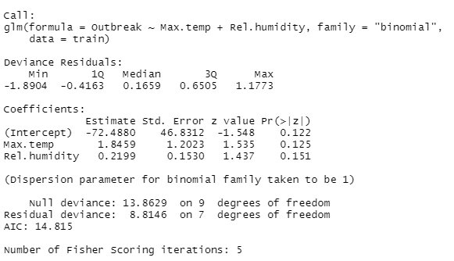


9
For year 1997, there is some uncertainty regarding the data quality of the outbreak status10. According to the logistic regression model, is it more likely that an outbreak occurred or not?
1997년의 실제 값은 발병을 하지 않았지만, logistic regression으로 알아본 값은 발병 한다 에 가까웠습니다. 1997년의 데이터에는 불확실성이 존재했습니다. Log(odds)가 0.674821 이므로 발병할 확률이 높고, 두 변수의 p-value값이 높아서 통계적으로 유의하지 않습니다.
1987 ~ 1995년을 이용해서 1996년을 예측
1987 ~ 1996년을 이용해서 1997년을 예측
= −72.488+1.8459⋅Max.temp+0.2199⋅Rel.humidity

Slide 13
10
If we ﬁt a logistic regression with a lag-outbreak predictor such as log(odds)t = β0 + β1 (Outbreak)t−1 to years 1987-1997, how can this model be used to forecast an outbreak in year 2000?
1995
= −56.1543+1.3849⋅Max.temp+0.1877⋅Rel.humidity
1997
= −72.488+1.8459⋅Max.temp+0.2199⋅Rel.humidity
Roll-forward prediction
로지스트에서는 하나의 년도를 가지고 예측하고 온도하고 습도를 가지고 그해에 발생여부를 예측합니다. 즉 다른 년도의 데이터를 가지고 예측을 하지 않기에 올해의 발생여부와 지난해의 발생여부가 독립적입니다. 98년을 예측한뒤 99년을 예측하고 그다음 2000년을 예측해서 roll forwading 예측을 했습니다.

Slide 14
감사합니다.

